Slide 1

5주차 발표
안드로이드 앱과 간단한 서버와의 통신
2012722001 김기선
2012722009 김지웅

Slide 2
인공지능 U헬스케어 시스템
Index
01
서버
02
안드로이드
03
통신

Slide 3
1. 서버

Slide 4

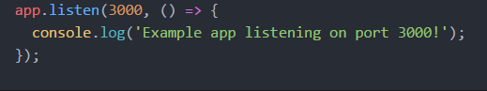
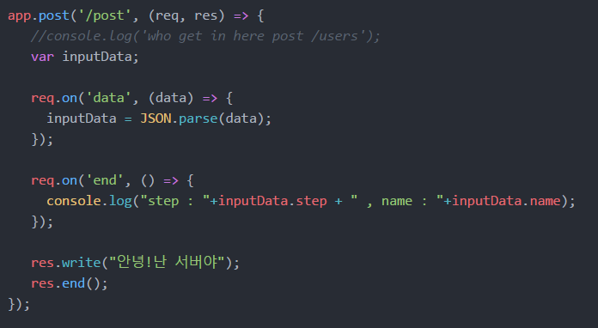
01
서버
인공지능 U헬스케어 시스템
01

Slide 5
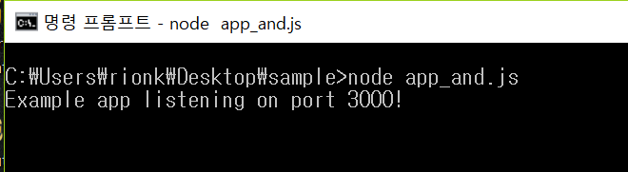
01
서버
인공지능 U헬스케어 시스템
01

Slide 6
2. 안드로이드

Slide 7
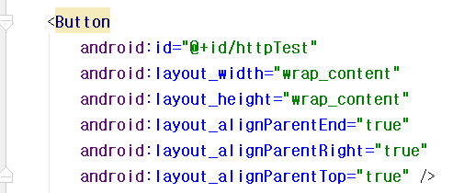
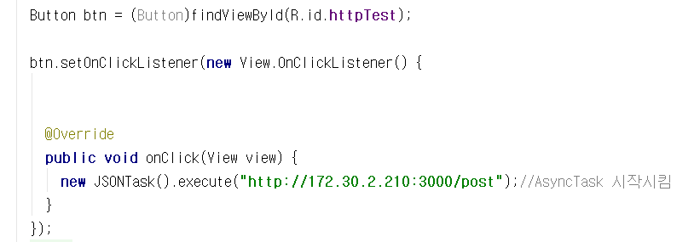
02
안드로이드
인공지능 U헬스케어 시스템
01

Slide 8
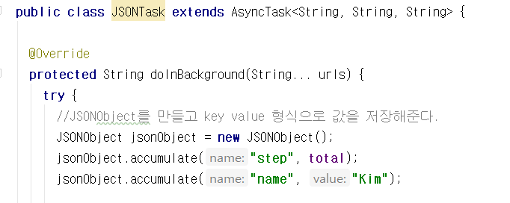
02
안드로이드
인공지능 U헬스케어 시스템
01

Slide 9
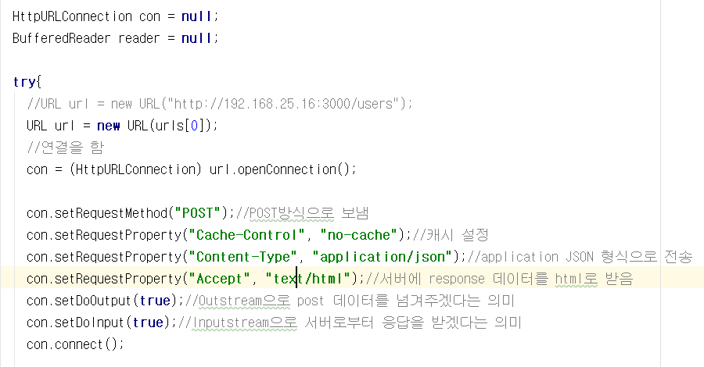
02
안드로이드
인공지능 U헬스케어 시스템
01
Notes:
이 추출된 데이터를 분석하여 사람들의 바이오리듬과 생활패턴을 분석하며 이때 딥러닝 기술이 활용된다.
바이오리듬을 분석하여 어떤 활동을 할 때 사용자가 생산적인지 확인하고 그에 알맞는 행동을 어플리케이션을 통해 추천해준다.

Slide 10
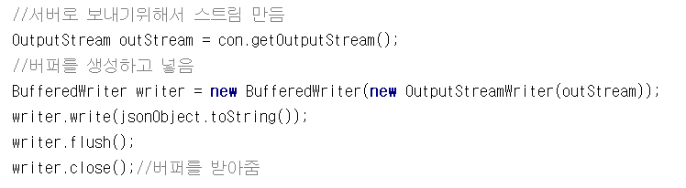
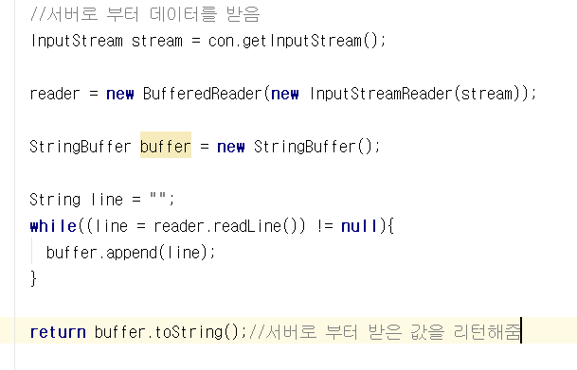
02
안드로이드
인공지능 U헬스케어 시스템
01
Notes:
이 추출된 데이터를 분석하여 사람들의 바이오리듬과 생활패턴을 분석하며 이때 딥러닝 기술이 활용된다.
바이오리듬을 분석하여 어떤 활동을 할 때 사용자가 생산적인지 확인하고 그에 알맞는 행동을 어플리케이션을 통해 추천해준다.

Slide 11
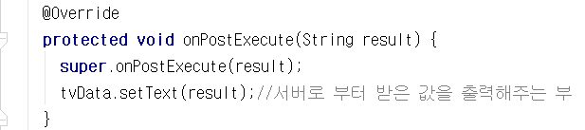
02
안드로이드
인공지능 U헬스케어 시스템
01
Notes:
이 추출된 데이터를 분석하여 사람들의 바이오리듬과 생활패턴을 분석하며 이때 딥러닝 기술이 활용된다.
바이오리듬을 분석하여 어떤 활동을 할 때 사용자가 생산적인지 확인하고 그에 알맞는 행동을 어플리케이션을 통해 추천해준다.

Slide 12
3. 통신

Slide 13
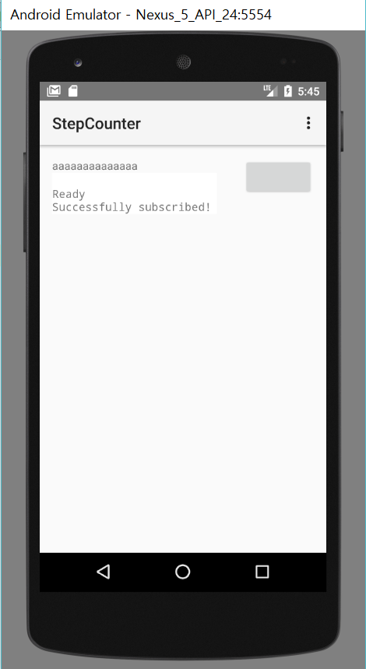
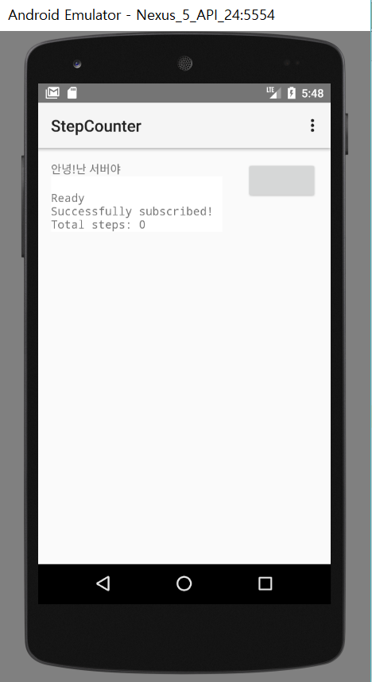
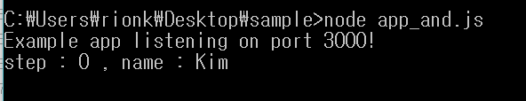
03
통신
인공지능 U헬스케어 시스템
01
Notes:
이 추출된 데이터를 분석하여 사람들의 바이오리듬과 생활패턴을 분석하며 이때 딥러닝 기술이 활용된다.
바이오리듬을 분석하여 어떤 활동을 할 때 사용자가 생산적인지 확인하고 그에 알맞는 행동을 어플리케이션을 통해 추천해준다.

Slide 14
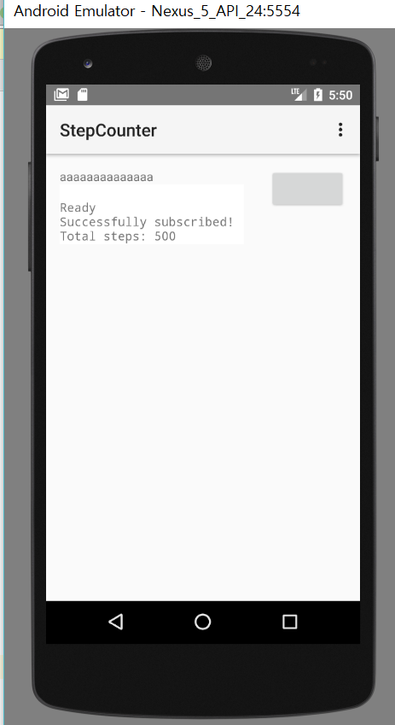
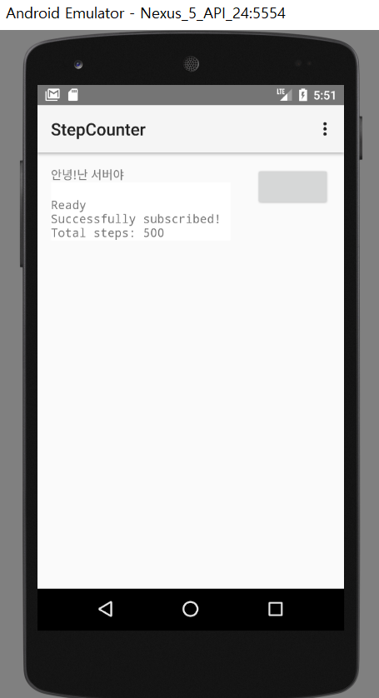
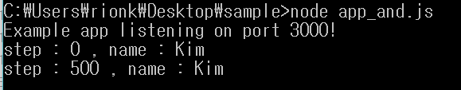
03
통신
인공지능 U헬스케어 시스템
01
Notes:
이 추출된 데이터를 분석하여 사람들의 바이오리듬과 생활패턴을 분석하며 이때 딥러닝 기술이 활용된다.
바이오리듬을 분석하여 어떤 활동을 할 때 사용자가 생산적인지 확인하고 그에 알맞는 행동을 어플리케이션을 통해 추천해준다.

